Slide 1

D-COMPARE
Тазеев Алмаз

Slide 2


Цель проекта
Создание приложения для сопоставления и выбора гаджетов с определенными характеристиками с помощью фильтров или поиска

Slide 3

Актуальность проекта
D-COMPARE

Slide 4
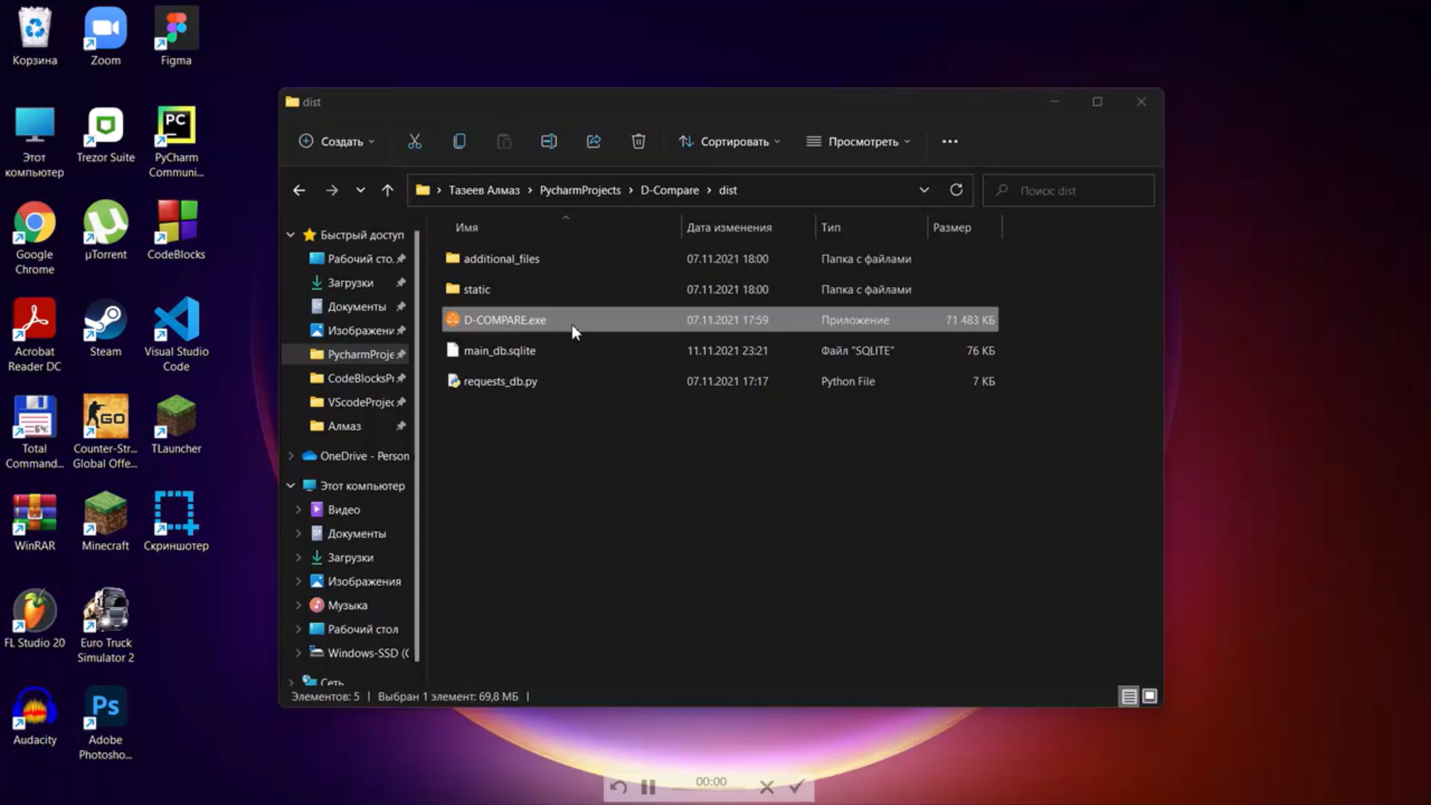

Slide 5
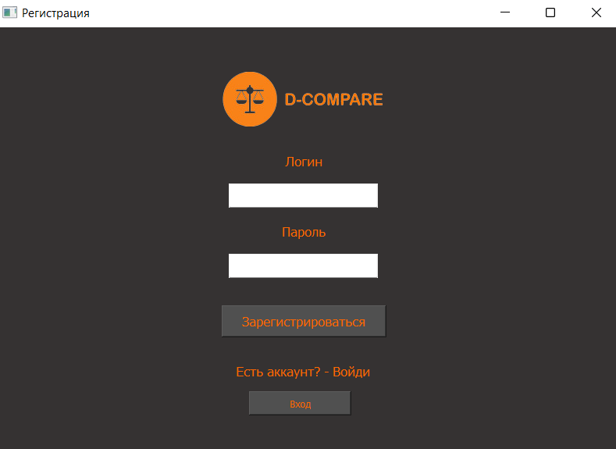
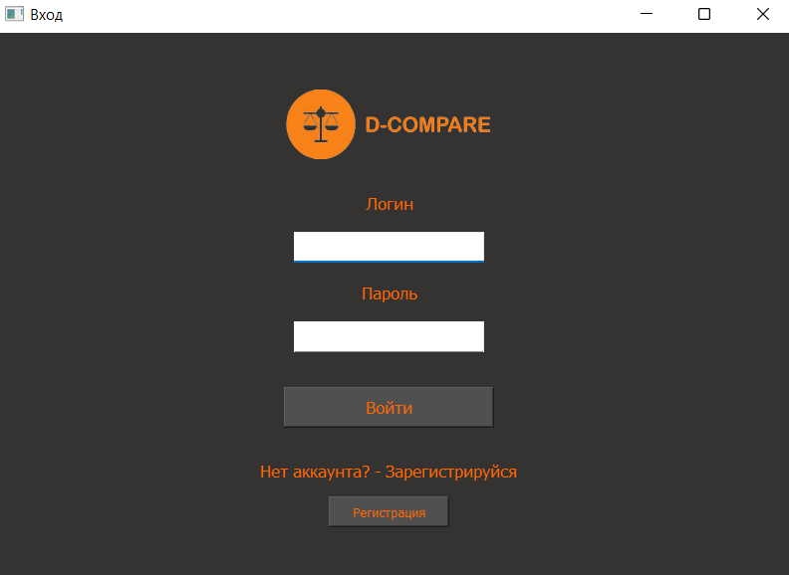
Регистрация и авторизация

Slide 6
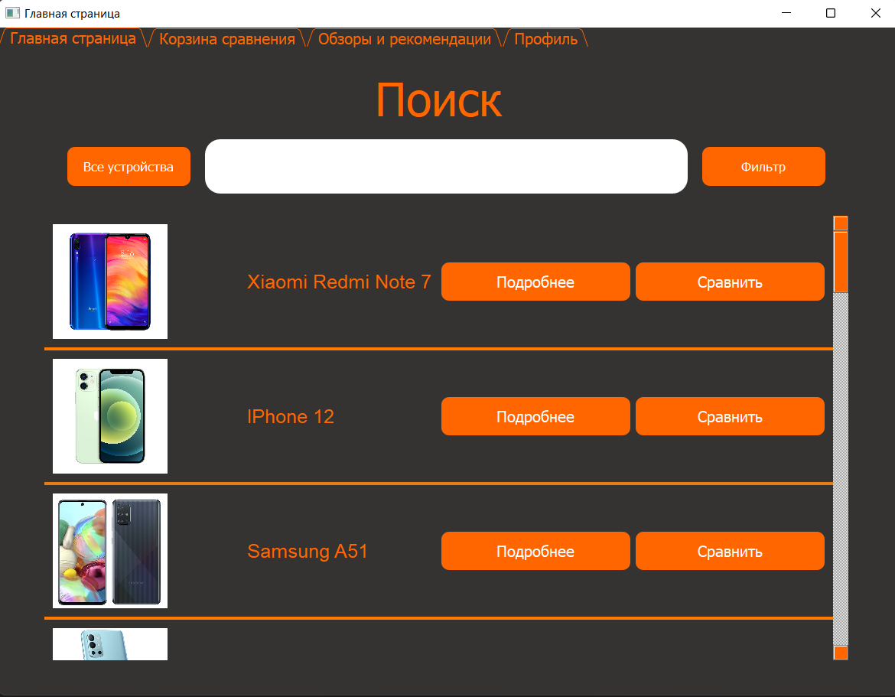
Главная страница

Slide 7
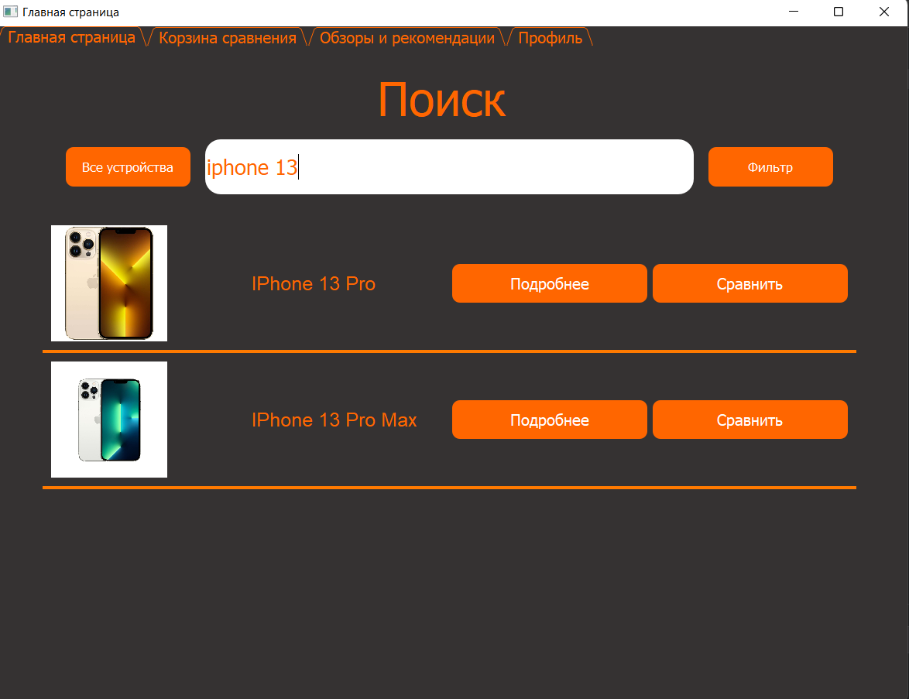
Поиск по строке

Slide 8
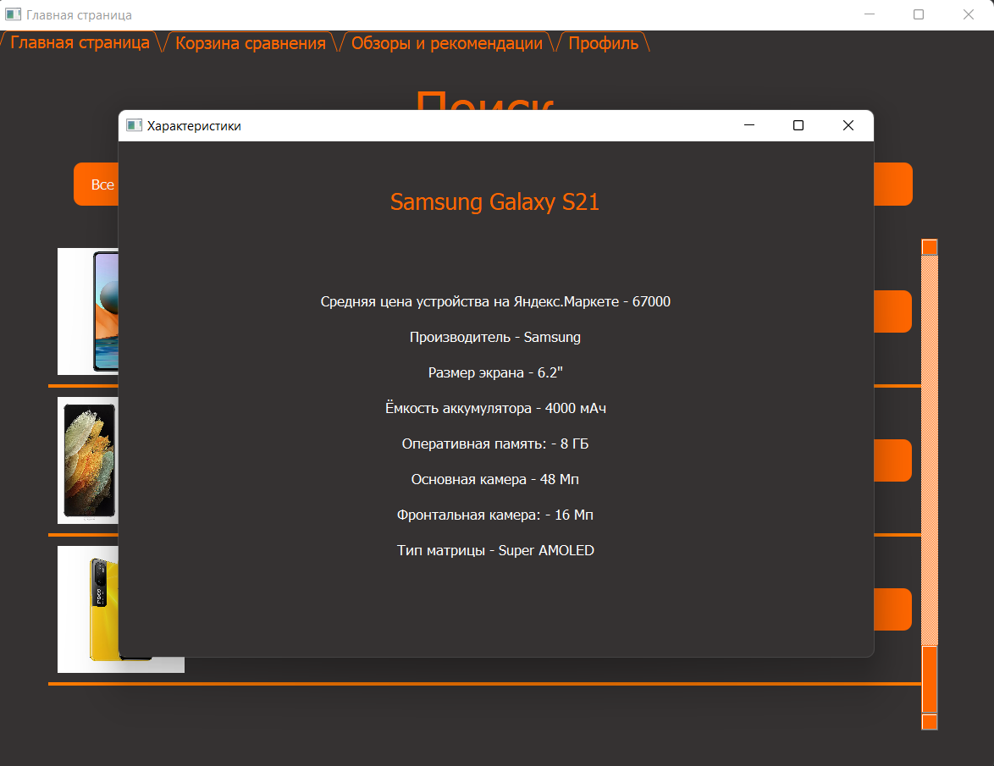
Окно «Подробнее»

Slide 9
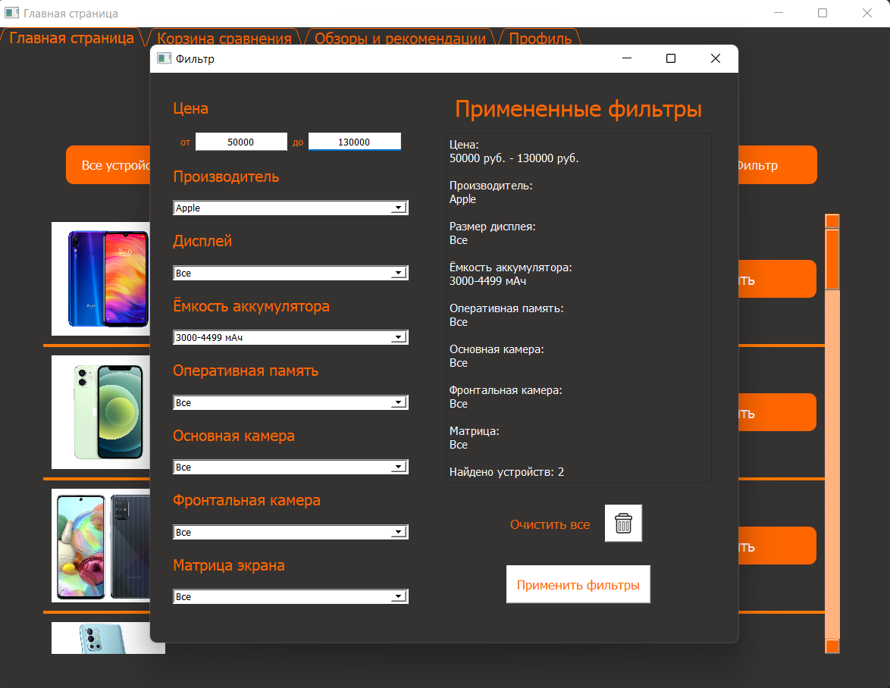
Фильтры

Slide 10
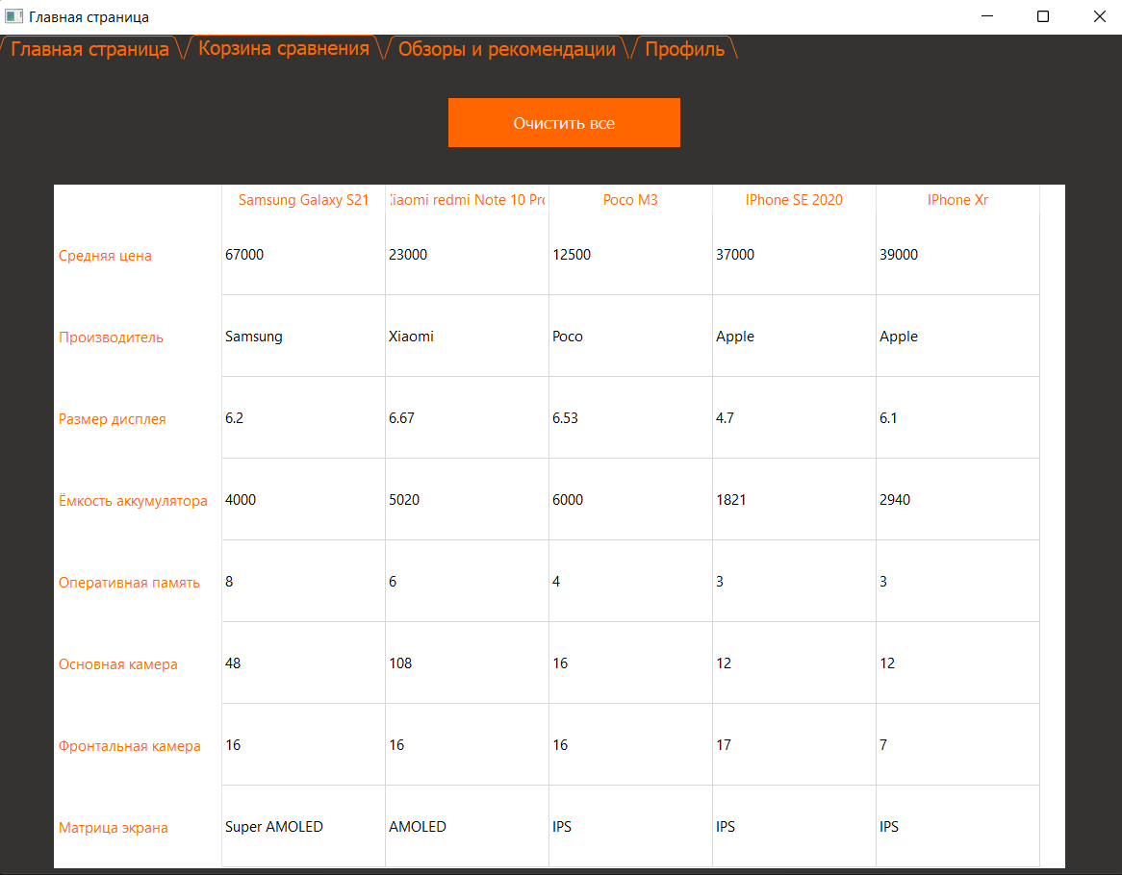
Корзина сравнения

Slide 11
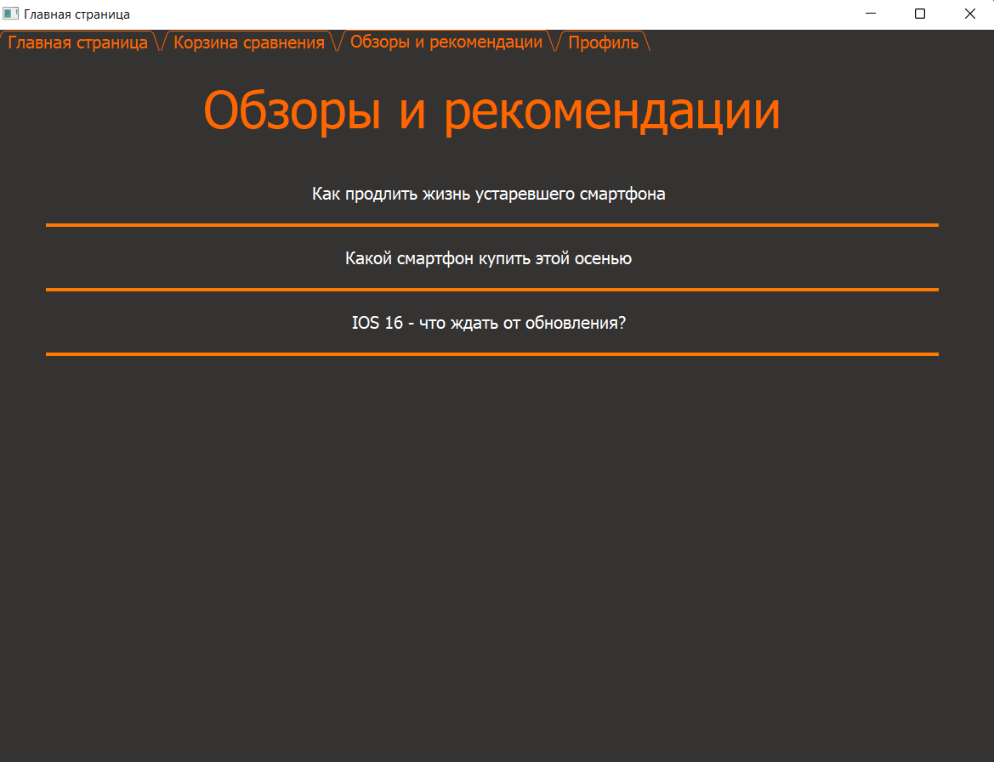
Обзоры и рекомендации

Slide 12
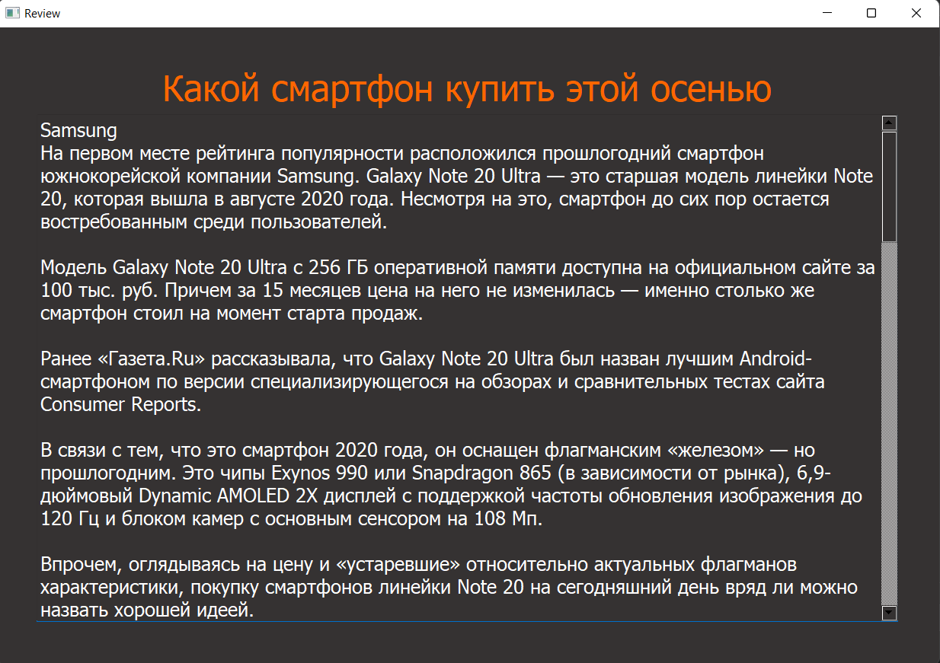
Текст статьи

Slide 13
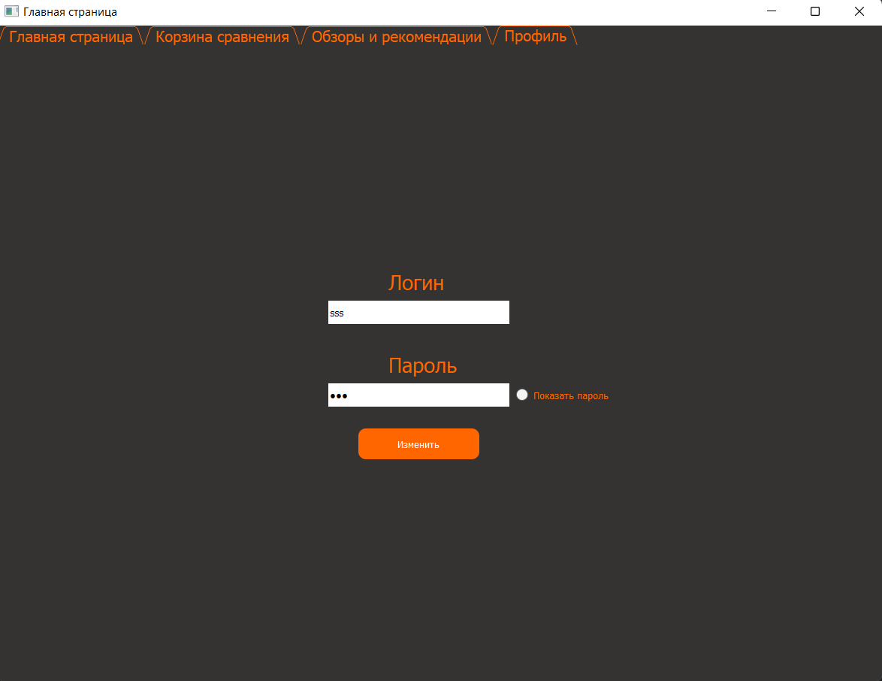
Страница профиля

